Slide 1
제 5 장 XML 네임스페이스

Slide 2

1 절. 여러 가지 마크업 언어로 작성된 XML 문서
2 절. 엘리먼트 이름 충돌
3 절. 네임스페이스로 이름 충돌 방지
4 절. 네임스페이스 권고안
5 절. 네임스페이스 이름
6 절. 네임스페이스 선언
7 절. 네임스페이스 사용
8 절. 네임스페이스 사용 범위
9 절. 디폴트 네임스페이스
10 절. 디폴트 네임스페이스 사용 해지 영역
11 절. 네임스페이스와 속성

Slide 3

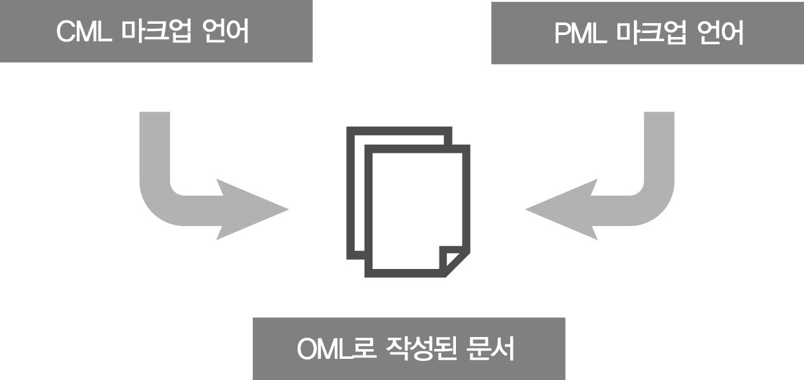
한 개의 XML 문서는 한 개의 마크업 언어로 작성하는 것이 일반적이다.
한 개의 XML 문서를 여러 개의 마크업 언어를 혼용해서 작성할 수도 있다.

Slide 4
2. 엘리먼트 이름 충돌
XML 문서 내에서 서로 다른 마크업 언어를 혼용해서 사용할 때, 동일한 이름을 가지고 있는 엘리먼트가 각기 다른 마크업 언어에서 공통적으로 사용 될 경우에 이름 충돌이 발생한다.
(예 : 다중상속과 유사한 문제 발생)
OML 문서
<?xml version=”1.0” encoding=”euc-kr”?> <주문정보> <주문번호>101</주문번호> <주문수량>1</주문수량> <결재> <방법>현금</방법> <금액>900000</금액> </결재> <정보> <고유번호>691234-2345678</고유번호> <이름>김옥수</이름> </정보> <정보> <고유번호>LC100</고유번호> <이름>캠코더</이름> </정보> </주문정보>
CML 문서
<?xml version=”1.0” encoding=”euc-kr”?> <정보> <고유번호>691234-2345678</고유번호> <이름>김옥수</이름> </정보>
OML
PML 문서
<?xml version=”1.0” encoding=”euc-kr”?> <정보> <고유번호>LC100</고유번호> <이름>캠코더</이름> </정보>
CML
PML

Slide 5
3. 네임스페이스로 이름 충돌 방지
엘리먼트 마다 고유한 이름을 주면 된다. (불가능)
엘리먼트 이름 앞에 서로 다른 접두사를 붙인다. (네임스페이스의 기본 개념)
OML 문서
<?xml version=”1.0” encoding=”euc-kr”?> <주문정보> <고객:정보> <고객:고유번호>234-5678</고객: 고유번호> <고객: 이름>김옥수</고객: 이름> </고객: 정보> <상품:정보> <상품: 고유번호>LC100</상품: 고유번호> <상품: 이름>캠코더</상품: 이름> </상품: 정보> </주문정보>
엘리먼트 이름
접두사:엘리먼트 이름
▪ XML 파서는 “접두사:엘리먼트 이름”을 한 개의
엘리먼트 이름으로 간주한다.
▪ 고객:정보 != 상품:정보
고객 이름공간
상품 이름공간
고객:고유번호
고객:이름
상품:고유번호
상품:이름

Slide 6
4. 네임스페이스 권고안
W3C에서는 이름 충돌을 해결하기 위해 엘리먼트와 속성 이름을 세계적으로 유일하게 식별할 수 있는 새로운 매커니즘을 개발하여 그에 대한 규격을 공포하였다.
이 규격이 “Namespaces in XML”이며, 1999년 1월 14일에 W3C의 권고안으로 채택되었다.
< Namespace에 대한 Web Page >
http://www.w3.org/TR/1999/REC-xml-names-19990114/

Slide 7
5. 네임스페이스 이름
네임스페이스 이름은 마크업 언어를 개발할 때 만들어지고, 마크업 언어당 한 개를 가질 수 있다.
네임스페이스 이름은 URL(Uniform Resource Locator) 형태로 만들어진다.
문법 | 프로토콜명://웹서버명.도메인이름/작성년도/구체적인이름
네임스페이스 이름을 URL 형태로 만드는 이유
- 세계적으로 유일한 이름을 부여해 주기 위해서이다. (전 세계적으로 유일한 도메인 이름 사용)
네임스페이스 이름은 마크업 언어를 개발할 때 정해지기 때문에 특정 마크업 언어를 사용해 XML 문서를 작성하는 사람은 해당 마크업 언어의 네임스페이스 이름을 알아야 한다.
마크업 언어가 네임스페이스 이름을 가지고 있다면 반드시 네임스페이스 선언을 하고 사용해야 한다.

Slide 8
6. 네임스페이스 선언
마크업 언어가 네임스페이스 이름을 가지고 있을 때, 네임스페이스 이름을 접두사 자리에 바로 사용할 수 없다. 즉, 네임스페이스 이름을 대신하는 접두사를 만들어 사용해야 한다.
문법 | <!-- 네임스페이스 선언 --> <엘리먼트명 xmlns:접두사=“네임스페이스 이름”> <!-- 네임스페이스 사용 --> <접두사:엘리먼트명> ~~~ </접두사:엘리먼트명> . . . </엘리먼트명>
네임스페이스 이름은 마크업 언어를 개발할 때 이미 정해지기 때문에 XML 문서 작성자는 해당 마크업 언어에 대한 네임스페이스_이름을 알고 있어야 한다.
접두사는 XML의 이름 작성 규칙에 따라 작성해야 한다.

Slide 9
6. 네임스페이스 선언
만약에 네임스페이스가 선언되는 엘리먼트도 같은 네임스페이스에 속하는 엘리먼트일 경우에는 다음과 같은 문법을 사용해야 한다.
문법 | <!-- 네임스페이스 선언 --> <접두사:엘리먼트명 xmlns:접두사=“네임스페이스_이름”> <!-- 네임스페이스 사용 --> <접두사:엘리먼트명> ~~~ </접두사:엘리먼트명> . . . </접두사:엘리먼트명>
스키마 문서
<?xml version="1.0" encoding="euc-kr"?> <!-- 네임스페이스 선언 --> <xsd:schema xmlns:xsd="http://www.w3.org/2001/XMLSchema"> <!-- 네임스페이스 사용 --> <xsd:annotation> ~~~ </xsd:annotation> . . . </xsd:schema>

Slide 10
7. 네임스페이스 사용
엘리먼트 이름 앞에 네임스페이스 접두사를 포함시킴으로써 해당 엘리먼트가 그 네임스페이스에 속한다는 것을 표현할 수 있다.
문법 | <접두사:로컬파트> ~~~ </접두사:로컬파트>
QName(Qualified Name)
로컬파트는 마크업 언어에서 선언된 실질적인 엘리먼트 이름이지만 XML 파서에 의해 처리되는 엘리먼트 이름은 접두사를 포함한 “접두사:로컬파트”이다.
XML문서 | <고객:고유번호> ~~~ </고객:고유번호>

Slide 11
8. 네임스페이스 사용 범위
네임스페이스 사용 범위란 접두사를 붙일 수 있는 영역이다.
선언된 네임스페이스의 사용 범위는 네임스페이스 선언을 한 엘리먼트를 포함해서 그 엘리먼트의 자식 엘리먼트들 내에서이다.
XML 문서 : c5_0801.xml
<?xml version="1.0" encoding="euc-kr"?> <bml:booklist> <bml:book xmlns:bml="http://www.minchoel.co.kr/2003/BookML"> <bml:title>시인과도둑</bml:title> <bml:author>이문열</bml:author> </bml:book> <bml:book> <bml:title>봉순이 언니</bml:title> <bml:author>공지영</bml:author> </bml:book> </bml:booklist>
네임스페이스
사용 가능
네임스페이스
사용 불가능

Slide 12
9. 디폴트 네임스페이스
디폴트 네임스페이스란 접두사를 포함하지 않는 모든 엘리먼트들이 기본적으로 속하는 네임스페이스이다. (한 개의 XML 문서가 한 개의 마크업 언어로만 작성될 경우사용)
문법
XML 문서
<!-- 디폴트네임스페이스 선언 --> <엘리먼트명 xmlns=“네임스페이스 이름”> <!-- 네임스페이스 사용 --> <엘리먼트명> ~~~ </엘리먼트명> ··· </엘리먼트명>
<?xml version=”1.0” encoding=”euc-kr”?> <상품정보 xmlns=“http://www.minchoeol. co.kr/ProductML”> <상품번호>LC100</상품번호> <상품명>캠코더</상품명> <제조사>LG전자</제조사> </상품정보>
디폴트 네임스페이스 선언은 여러 개의 마크업 언어를 혼용해서 작성하는 XML 문서에서도 사용할 수 있다.
XML 문서에서 가장 많이 사용되는 마크업 언어에 대해서 디폴트 네임스페이스 선언하고 다른 마크업 언어에 대해서는 접두사가 있는 네임스페이스 선언을 하면 된다.

Slide 13
10. 디폴트 네임스페이스 사용 해지 영역
디폴트 네임스페이스가 사용되는 범위 중에서 특정 영역에 있는 엘리먼트는 디폴트 네임스페이스에 속하지 않도록 구성할 수 있다.
문법 | <!-- 디폴트 네임스페이스 선언 --> <엘리먼트명 xmlns=“네임스페이스 이름”> </엘리먼트명>
디폴트 네임스페이스가 사용되는 영역
<!-- 디폴트 네임스페이스 사용 해지 영역 -->
<엘리먼트명 xmlns=””>
~~~
</엘리먼트명>
디폴트 네임스페이스가 사용되는 영역

Slide 14
11. 네임스페이스와 속성
네임스페이스 이름을 가지고 있는 마크업 언어에 엘리먼트 및 속성이 선언되어 있을 경우에 XML 문서 작성시 엘리먼트 및 속성에도 네임스페이스를 적용시켜야 한다.
XML 문서 : c5_1101.xml
<?xml version="1.0" encoding="euc-kr"?> <bml:booklist xmlns:bml="http://www.minchoel.co.kr/2003/BookML"> <bml:book bml:id=”b1” bml:kind=”소설”> <bml:title>시인과도둑</bml:title> <bml:author>이문열</bml:author> </bml:book> <bml:book bml:id=”b2” bml:kind=”소설”> <bml:title>봉순이 언니</bml:title> <bml:author>공지영</bml:author> </bml:book> </bml:booklist>

Slide 15
11. 네임스페이스와 속성
디폴트 네임스페이스 선언은 엘리먼트에 대해서만 적용되며, 속성에 대해서는 적용되지 않는다.
XML 문서 : c5_1103.xml
<?xml version="1.0" encoding="euc-kr"?> <booklist xmlns="http://www.minchoel.co.kr/2003/BookML" xmlns:bml="http://www.minchoel.co.kr/2003/BookML"> <book bml:id="b1" bml:kind="소설"> <title>시인과도둑</title> <author>이문열</author> </book> <book bml:id="b2" bml:kind="소설"> <title>봉순이 언니</title> <author>공지영</author> </book> </booklist>
속성용 네임스페이스 선언

